Slide 1
Музыкальные термины
Интерактивная игра
Начать

Slide 2
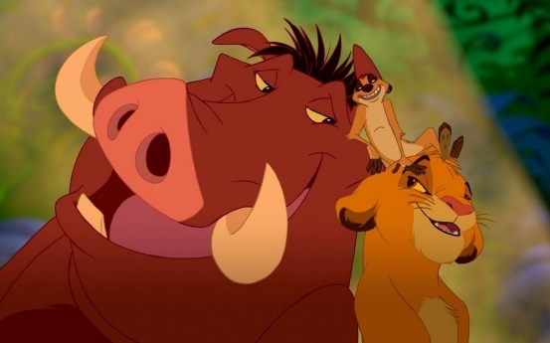
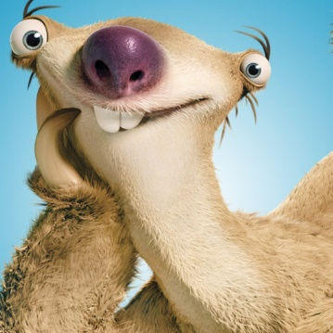
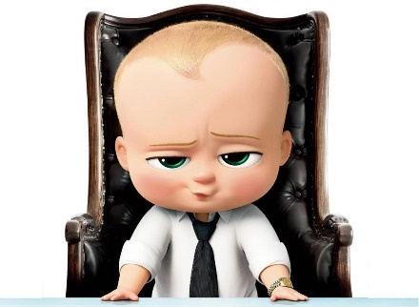
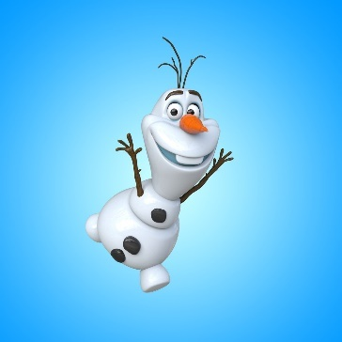
2 класс
5 класс
3 класс
Меню
6 класс
4 класс
7 класс

Slide 3
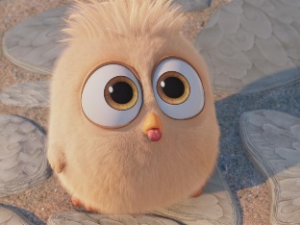
Вопросы
2 класс
Меню
Дальше

Slide 4
Legato
Постепенно громче
Связно
Скоро

Slide 5
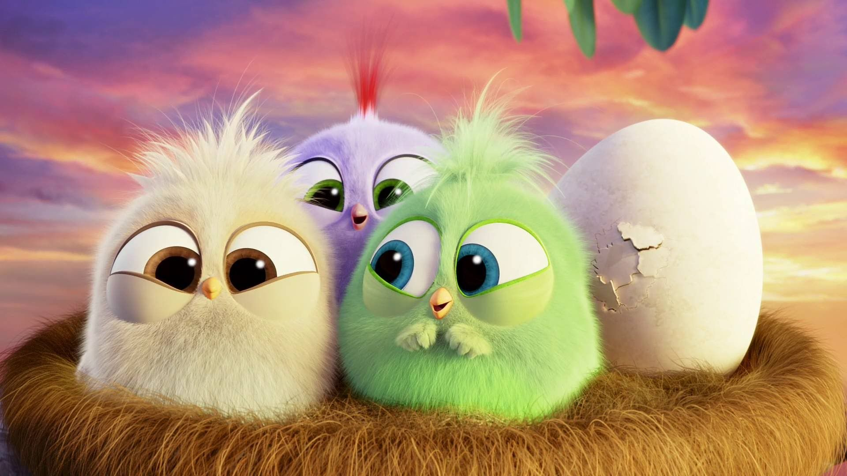
Молодец!
Это правильный ответ
Играем дальше

Slide 6
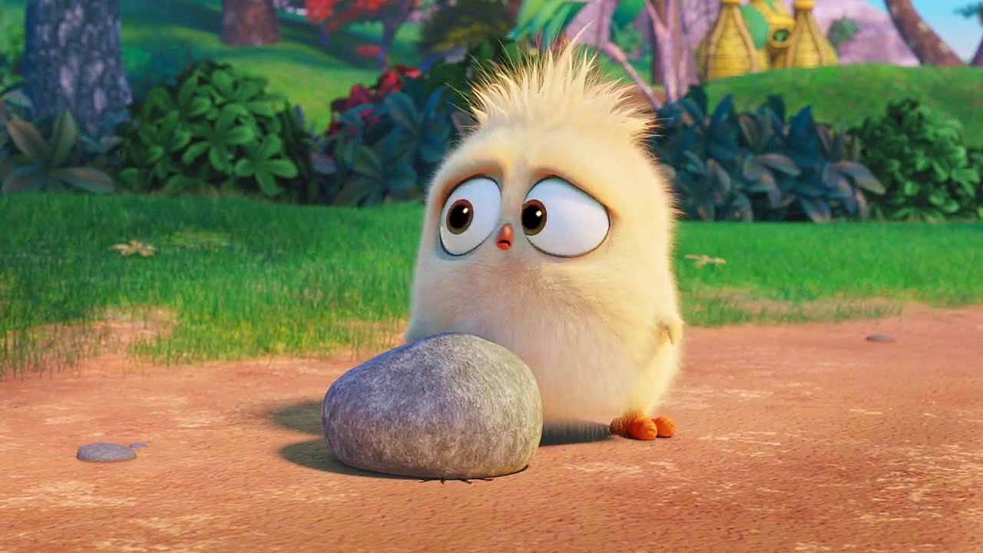
Ой-ёй! Ошибочка!
Правильный ответ: Legato - Связно
Играем дальше

Slide 7
«p» (piano)
Тихо
Громко
Быстро

Slide 8
Ой-ёй! Ошибочка!
Правильный ответ: «p»(piano) – Тихо
Играем дальше

Slide 9
Allegro
Связно
Умеренно
Скоро

Slide 10
Ой-ёй! Ошибочка!
Правильный ответ: Allegro - Скоро
Играем дальше

Slide 11
«ff» (fortissimo)
Очень тихо
Очень громко
Отрывисто

Slide 12
Ой-ёй! Ошибочка!
Правильный ответ:
«ff» (fortissimo) – Очень громко
Играем дальше

Slide 13
Staccato
Громко
Скоро
Отрывисто

Slide 14
Ой-ёй! Ошибочка!
Правильный ответ: Staccato - Связно
Играем дальше

Slide 15
«pp» (pianissimo)
Тихо
Умеренно
Очень тихо

Slide 16
Ой-ёй! Ошибочка!
Правильный ответ:
«pp» (pianissimo) - Очень тихо
Играем дальше

Slide 17
Moderato
Медленно
Тихо
Умеренно

Slide 18
Ой-ёй! Ошибочка!
Правильный ответ: Moderato - Умеренно
Играем дальше

Slide 19
Non legato
Не спеша
Не связно
Не отрывисто

Slide 20
Ой-ёй! Ошибочка!
Правильный ответ: Non legato – Не связно
Играем дальше

Slide 21
Adagio
Постепенно тише
Умеренно
Медленно

Slide 22
Ой-ёй! Ошибочка!
Правильный ответ: Adagio - Медленно
Играем дальше

Slide 23
«f» (forte)
Громко
Тихо
Постепенно громче

Slide 24
Ой-ёй! Ошибочка!
Правильный ответ: «f» (forte)- Громко
Играем дальше

Slide 25
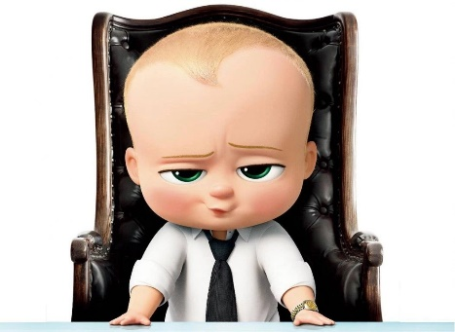
Вопросы
3 класс
Меню
Дальше

Slide 26
Crescendo
Постепенно тише
Быстро
Постепенно громче

Slide 27
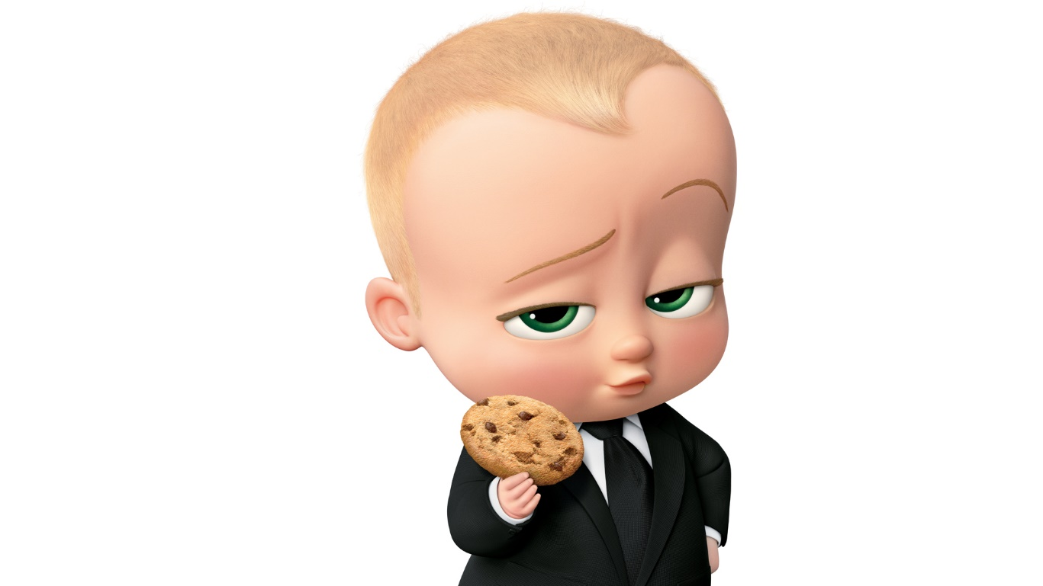
Молодец!
Это правильный ответ
Играем дальше

Slide 28
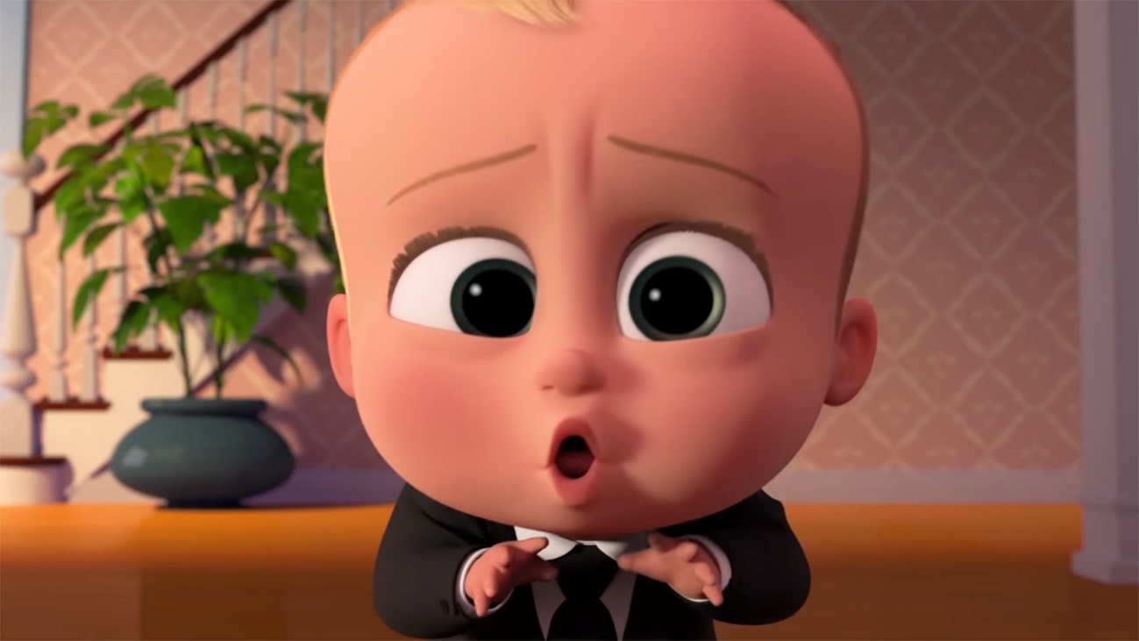
Ой-ёй! Ошибочка!
Правильный ответ:
Crescendo – Постепенно громче
Играем дальше

Slide 29
«mp» (mezzo piano)
Постепенно тише
Не очень тихо
Не очень громко

Slide 30
Ой-ёй! Ошибочка!
Правильный ответ:
«mp» (mezzo piano) – Не очень тихо
Играем дальше

Slide 31
Presto
Быстро
Отрывисто
Громко

Slide 32
Ой-ёй! Ошибочка!
Правильный ответ: Presto - Быстро
Играем дальше

Slide 33
«mf» (mezzo forte)
Постепенно громче
Связно
Не очень громко

Slide 34
Ой-ёй! Ошибочка!
Правильный ответ:
«mf» (mezzo forte) – Постепенно громче
Играем дальше

Slide 35
Andante
Тихо
Быстро
Не спеша, спокойно

Slide 36
Ой-ёй! Ошибочка!
Правильный ответ: Andante - Быстро
Играем дальше

Slide 37
Diminuendo
Постепенно тише
Не очень громко
Постепенно громче

Slide 38
Ой-ёй! Ошибочка!
Правильный ответ:
Diminuendo – Постепенно тише
Играем дальше

Slide 39
Вопросы
4 класс
Меню
Дальше

Slide 40
Vivace
Подвижно
Очень живо
Живо

Slide 41
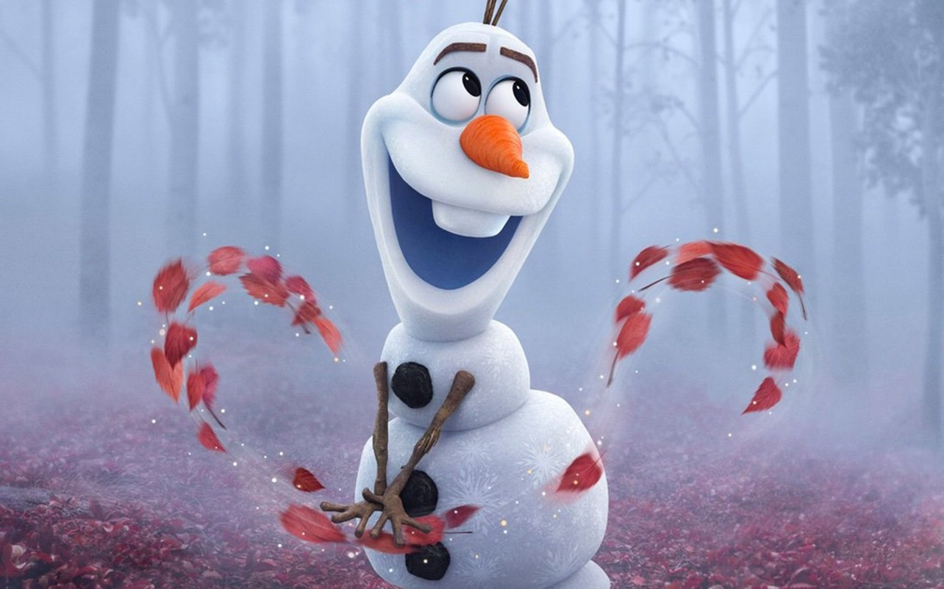
Молодец!
Это правильный ответ
Играем дальше

Slide 42
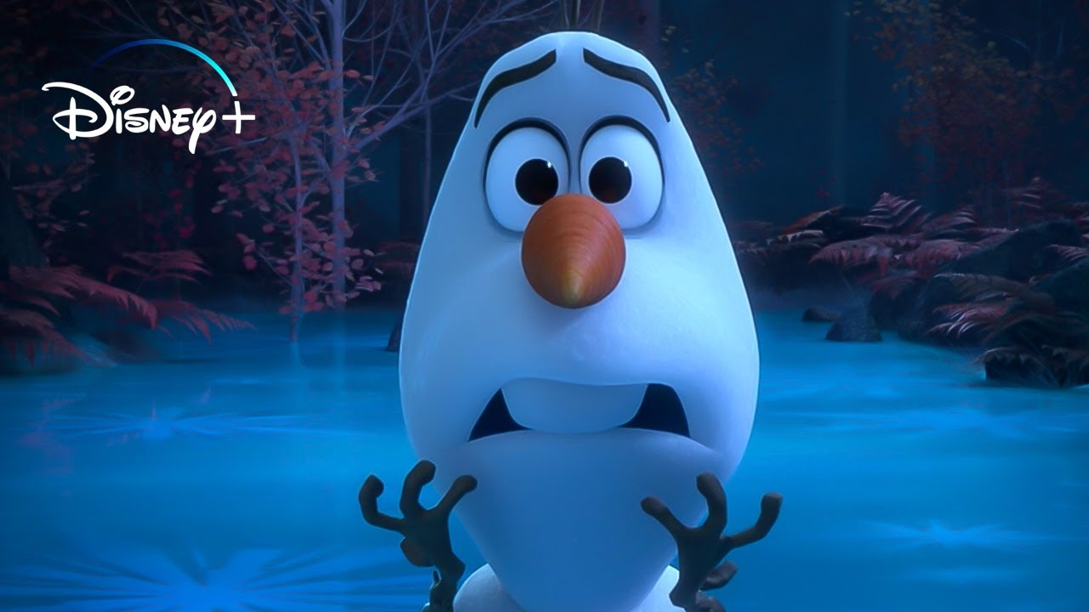
Ой-ёй! Ошибочка!
Правильный ответ: Vivace – Очень живо
Играем дальше

Slide 43
Largo
Медленно
Подвижно
Широко

Slide 44
Ой-ёй! Ошибочка!
Правильный ответ: Largo - Подвижно
Играем дальше

Slide 45
Allegretto
Подвижно
Медленно
Живо

Slide 46
Ой-ёй! Ошибочка!
Правильный ответ: Allegretto - Подвижно
Играем дальше

Slide 47
Vivo
Подвижно
Живо
Широко

Slide 48
Ой-ёй! Ошибочка!
Правильный ответ: Vivo - Живо
Играем дальше

Slide 49
Lento
Широко
Живо
Медленно

Slide 50
Ой-ёй! Ошибочка!
Правильный ответ: Legato - Связно
Играем дальше

Slide 51
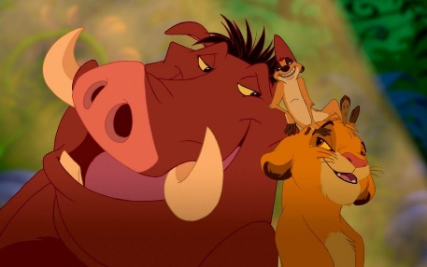
Вопросы
5 класс
Меню
Дальше

Slide 52
a tempo
В прежнем темпе
Легко
ускоряя

Slide 53
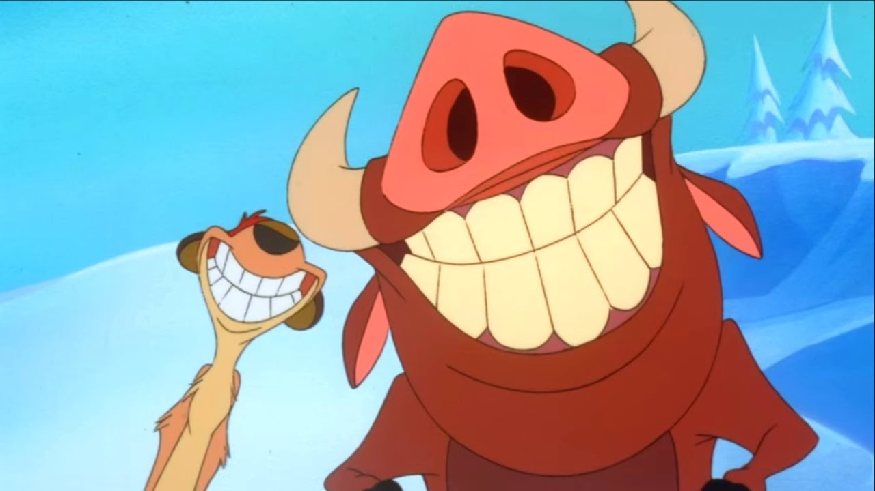
Молодец!
Это правильный ответ
Играем дальше

Slide 54
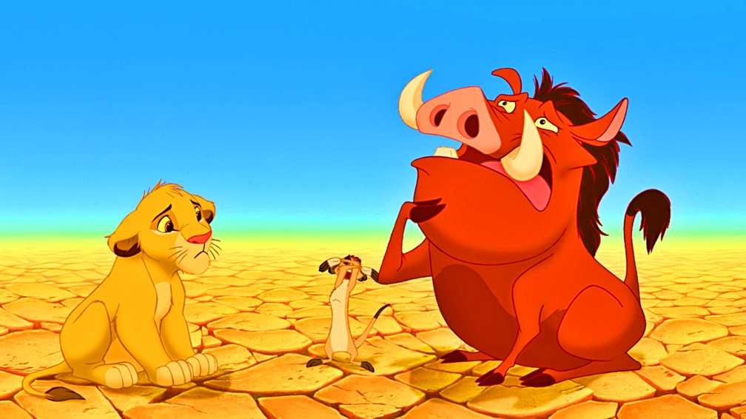
Ой-ёй! Ошибочка!
Правильный ответ: a tempo – в прежнем темпе
Играем дальше

Slide 55
Maestoso
Подчеркивая
Замедляя
Торжественно

Slide 56
Ой-ёй! Ошибочка!
Правильный ответ: Maestoso -Торжественно
Играем дальше

Slide 57
ritenuto
Нежно
Замедляя
Ускоряя

Slide 58
Ой-ёй! Ошибочка!
Правильный ответ: ritenuto - Замедляя
Играем дальше

Slide 59
Brilliante
Нежно
Подчеркивая
Блестяще

Slide 60
Ой-ёй! Ошибочка!
Правильный ответ: Brilliante - Блестяще
Играем дальше

Slide 61
Dolche
Замедляя
Блестяще
Нежно

Slide 62
Ой-ёй! Ошибочка!
Правильный ответ: Dolche - Нежно
Играем дальше

Slide 63
Marcato
Ускоряя
Подчеркивая
Торжественно

Slide 64
Ой-ёй! Ошибочка!
Правильный ответ: Marcato - Подчеркивая
Играем дальше

Slide 65
Accelerando
Ускоряя
Легко
Замедляя

Slide 66
Ой-ёй! Ошибочка!
Правильный ответ: Accelerando – Ускоряя
Играем дальше

Slide 67
Leggiero
Нежно
Ускоряя
Легко

Slide 68
Ой-ёй! Ошибочка!
Правильный ответ: Leggiero - Легко
Играем дальше

Slide 69
Вопросы
6 класс
Меню
Дальше

Slide 70
Sostenuto
Очень медленно
Сдержанно
Очень быстро

Slide 71
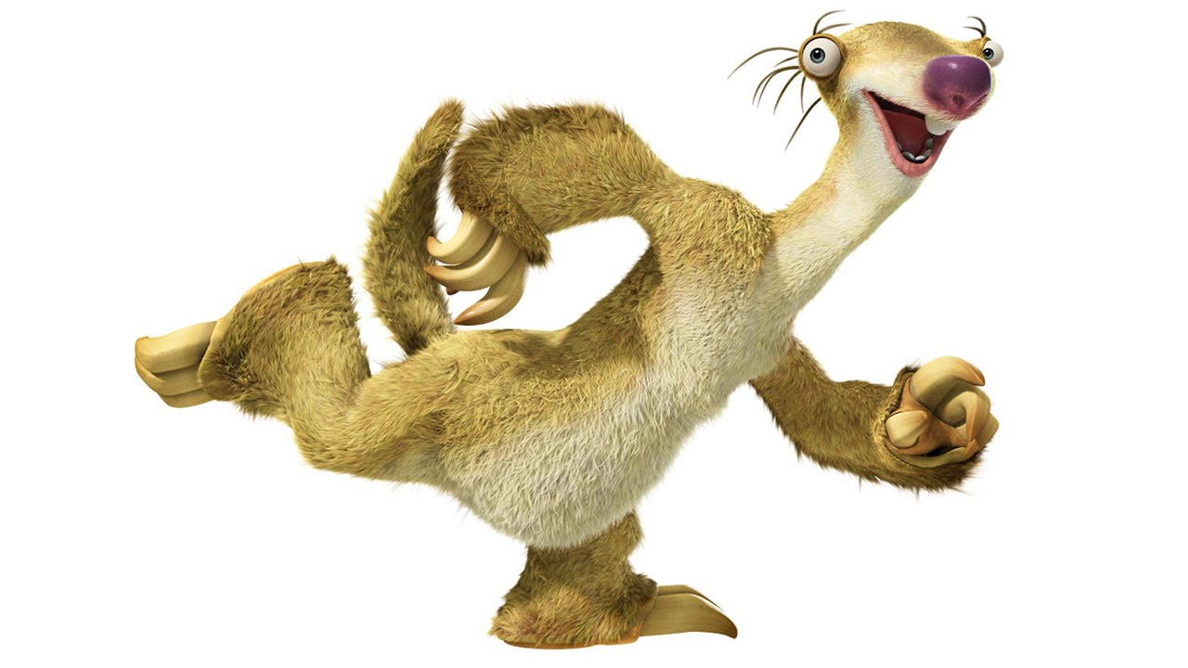
Молодец!
Это правильный ответ
Играем дальше

Slide 72
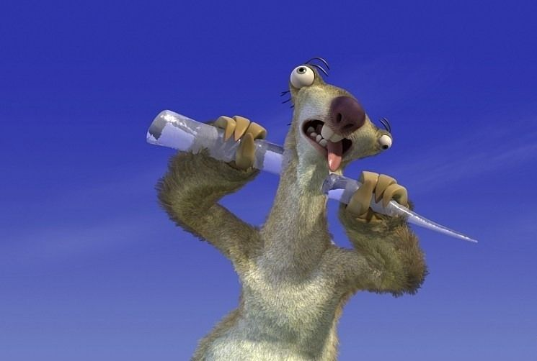
Ой-ёй! Ошибочка!
Правильный ответ: Sostenuto - Сдержанно
Играем дальше

Slide 73
Adagio assai
Очень медленно
Очень быстро
Сдержанно

Slide 74
Ой-ёй! Ошибочка!
Правильный ответ:
Adagio assai – Очень медленно
Играем дальше

Slide 75
Prestissimo
Очень медленно
Неторопливо
Очень быстро

Slide 76
Ой-ёй! Ошибочка!
Правильный ответ:
Prestissimo – Очень быстро
Играем дальше

Slide 77
Adagio ma non troppo
Очень медленно
Медленно, но не слишком
Неторопливо

Slide 78
Ой-ёй! Ошибочка!
Правильный ответ:
Adagio ma non troppo –Медленно, но не слишком
Играем дальше

Slide 79
Allegro con moto
Медленно, но не слишком
Неторопливо
Быстро, с движением

Slide 80
Ой-ёй! Ошибочка!
Правильный ответ:
Allegro con moto – Быстро, с движением
Играем дальше

Slide 81
Andantino
Неторопливо
Быстро, с движением
Очень быстро

Slide 82
Ой-ёй! Ошибочка!
Правильный ответ: Sostenuto -Сдержанно
Играем дальше

Slide 83
Вопросы
7 класс
Меню

Slide 84
Capriccioso
Грациозно
Тяжело, важно
Капризно, причудливо

Slide 85
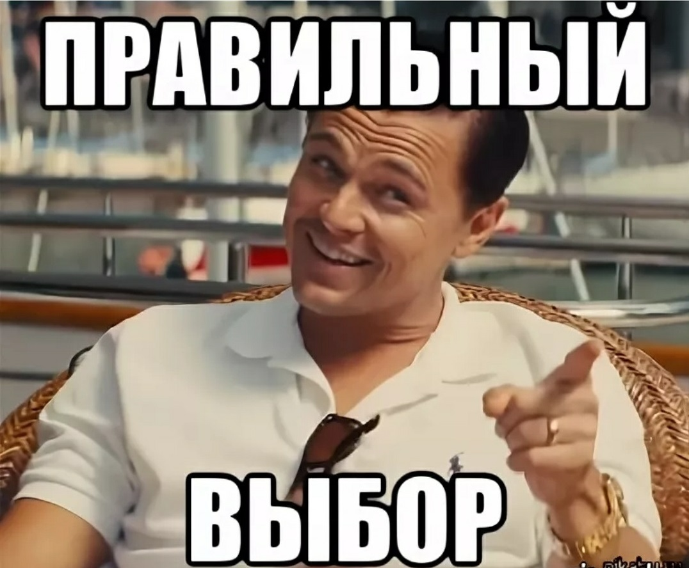
Молодец!
Это правильный ответ
Играем дальше

Slide 86
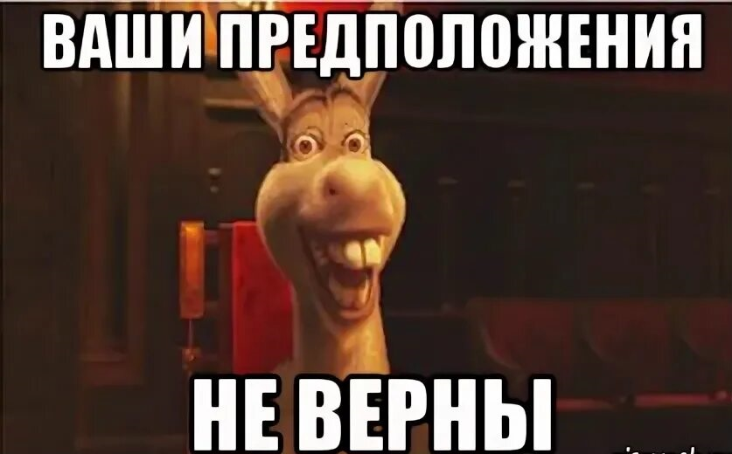
Правильный ответ:
Capriccioso – Капризно, причудливо
Играем дальше

Slide 87
Grave
Тяжело, важно
Певуче
Спокойно

Slide 88
Правильный ответ:
Grave – Тяжело, важно
Играем дальше

Slide 89
Tranquillo
Тяжело, важно
Капризно, причудливо
Спокойно

Slide 90
Правильный ответ:
Tranquillo - Спокойно
Играем дальше

Slide 91
Cantabile
Певуче
Грациозно
Спокойно

Slide 92
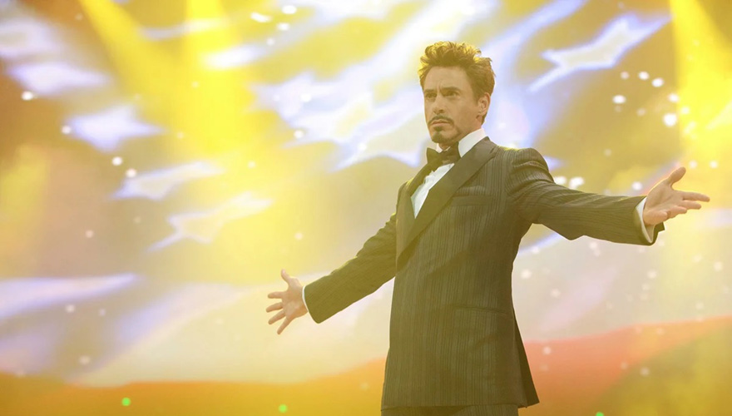
ГЕНИАЛЬНО!!!
Играем дальше

Slide 93
Правильный ответ:
Cantabile – Певуче
Играем дальше

Slide 94
Grazioso
Капризно, причудливо
Грациозно
Тяжело, важно

Slide 95
Правильный ответ:
Capriccioso – Капризно, причудливо
Играем дальше

